Slide 1


Slide 2
ГОУ СОШ №669
Открытый урок по теме: «Воздухоплавание»
Закон Архимеда и дрейфующие аэростаты
Ермоленко Инесса Вячеславовна, учитель физики
Москва 2012

Slide 3
История создания аэростатов
В 1670 году предложил проект летательного аппарата легче воздуха священник Франческо де Лана-Терци.
В 1709 году первый успешный полет на воздушном шаре совершил священник иезуит, Бартоломео Лоренцо де Гусмао.
В 1766 году англичанин Генри Кавендиш получил «горючий воздух» - водород.
В 1783 году во Франции первый воздушный шар, наполненный теплым воздухом, был изобретен и поднят в воздух братьями Этьеном и Жозефом Монгольфье.
В 1785 году француз Жан-Пьер Бланшар и американец Джон Джеффрис стали первыми людьми, перелетевшими Ла-Манш на воздушном шаре.
В 1804 году в честь коронации Наполеона происходит торжественный запуск аэростатов.
В сентябре 1804 года известный химик и физик Ж.Л.Гей-Люссак по поручению Парижской академии наук один совершил научное воздушное путешествие, пролетев 160 верст.
17 августа 1859 года из американского штата Индиана стартовал воздушный шар с необычным для того времени грузом – почтой. С тех пор этот день считается днем рождения авиапочты.
В 1861 году В США военные впервые передали телеграфное сообщение с аэростата "Энтерпрайз" на Землю.

Slide 4
История создания аэростатов
Конец 19 века - начало 20 века ознаменовался пиком воздухоплавания. Разнообразные полеты на воздушных шарах совершались в научных и развлекательных целях. Совершенствовались конструкции воздушных шаров, их оснащение, устанавливались рекорды высоты и дальности полета. Постепенно развивалась другая летательная техника, и полеты на воздушных шарах остались привилегией спортсменов. В разных странах начали появляться аэроклубы, объединявшие спортсменов-воздухоплавателей.

Slide 5
История создания аэростатов
В 1849 во время борьбы Италии за независимость австрийские войска организовали с помощью небольших (объёмом 82 м3) свободных аэростатов бомбардировку Венеции зажигательными и разрывными бомбами.
В 1859 в сражении при Сольферино французский воздухоплаватель Ф. Надар с привязного аэростата производил разведку расположения австрийских войск, сделав фотоснимки позиций противника.
Во время Гражданской войны 1861 - 65 годов применялись
в США привязные аэростаты для разведки и корректирования артиллерийского огня.
Во франко-прусской войне 1871 года посредством свободных аэростатов была налажена связь окружённого немцами Парижа с остальной Францией.
В июле 1897 года пилотом Соломоном Огюстом Андре был совершен первый полет на воздушном шаре в Арктику.
В 1900 году в Париже открылся 1-й Международный воздухоплавательный конгресс. В числе представителей от России — Н. Е. Жуковский.
В октябре 1905 года во Франции была создана Международная Авиационная Федерация аэронавтов.

Slide 6
История создания аэростатов
В 1973 году был создан аэростат новой конструкции - солнечный аэростат.
В 1978 году трое американцев Бен Абруццо, Макси Андерсон и Ларри Ньюмен впервые пересекли Атлантику на воздушном шаре.
В 1981 году воздухоплавателями японцем Аски и американцами Андерсоном, Кларком и Ньюмэном на шаре "Дабл Игл V" был покорен Тихий океан.
В 1995 году пилот Bill Arras осуществляет первый полет аэростата над Антарктидой.
В марте 1999 года после завершения полета вокруг земного шара продолжительностью в 19 дней 21 час и 55 минут на аэростате "Breitling Orbiter 3" был установлен абсолютный мировой рекорд дальности полета - 40814 км.
В июле 2002 года второй в истории беспосадочный перелет вокруг земли на воздушном шаре совершил американский пилот Стив Фоссет.
В настоящее время Всемирная федерация воздухоплавания проводит чередующиеся чемпионаты мира: в четные годы - для монгольфьеров, в нечетные - для газовых аэростатов.

Slide 7
Воздушные шары, используемые с давних времен для воздухоплавания, иначе называются аэростатами. В переводе с греческого слово «аэростат» означает «неподвижно стоящий в воздухе».
Неуправляемые аэростаты называются «монгольфьерами» или «шальерами» по именам их изобретателей.
Для исследования высотных слоев атмосферы используются стратостаты.
Кроме того существуют управляемые аэростаты - дирижабли.

Slide 8
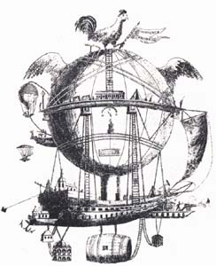
Типы аэростатов:
привязные;
свободнолетящие;
аэростаты с двигателем
— дирижабли.
По типу наполнения:
газовые — шарльеры,
тепловые — монгольфьеры,
комбинированные — розьеры.
Для наполнения шарльеров раньше широко применялись водород и светильный газ; но эти газы горючи, а их смеси с воздухом взрывоопасны, что делает полёт на аэростате рискованным предприятием. В настоящее время основной газ для шарльеров — инертный гелий. Основной недостаток гелия — его сравнительно высокая стоимость.
В монгольфьерах используется нагретый воздух.

Slide 9
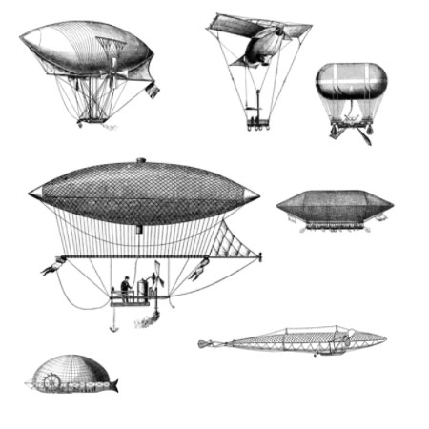
Виды дирижаблей

Slide 10
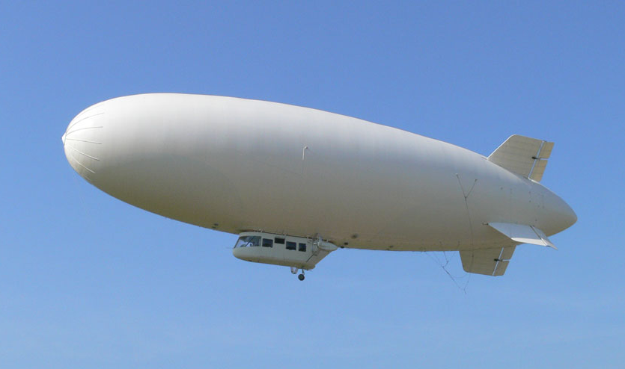
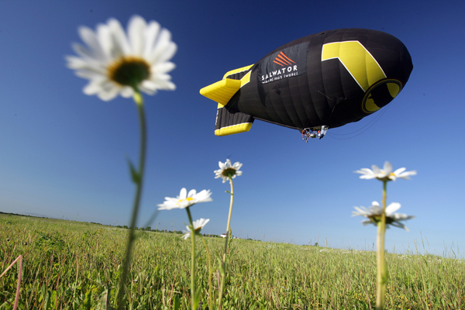
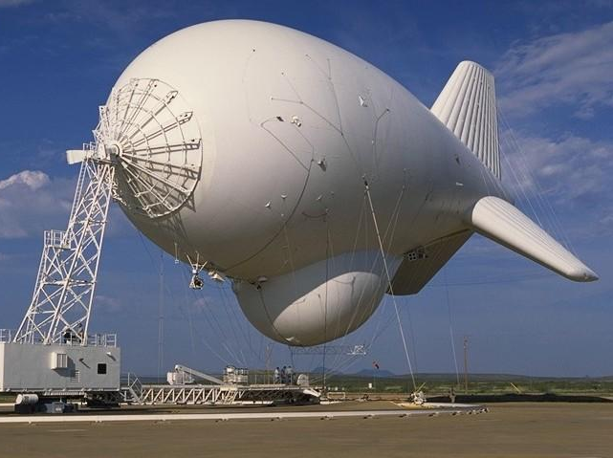
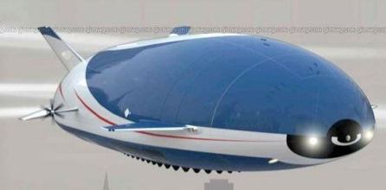
Современные дирижабли

Slide 11
Строение атмосферы
нижний слой атмосферы – тропосфера (0-14 км);
выше тропосферы – тропопауза (14-16 км);
стратосфера (18-50 км) – содержит озоновый слой;
выше озонового слоя – мезосфера (50-100 км);
следующий слой – термосфера (100-1000 км);
выше 1000 км – экзосфера.
Слои атмосферы, располагающиеся выше 50 км проводят электричество и отражают радиоволны.
Мезосферу и термосферу называют ионосферой.

Slide 12
Согласно закону Архимеда, подъемная сила F некоторого объема газа V равна разности веса воздуха Рв, вытесненного газом, и веса самого газа Рг:
F=Рв-Pr
Учитывая, что вес одного и того же объема воздуха и газа может быть записан в виде:
Pв=ρвgV и Pг=ρrgV,
где ρв, ρг — соответственно плотности воздуха и газа;
g — ускорение свободного падения, выражение для подъемной силы можно представить так:
F=(ρв-ρr)gV
Подъемная сила будет действовать до тех пор, пока не сравняются плотности воздуха и газа.

Slide 13
На какой высоте подъемная сила исчезает?
Все зависит от того, каким газом наполнен воздухоплавательный аппарат. Из числа существующих газов самым легким является водород. Его плотность составляет 0,09 кг/м3. Если теперь воспользоваться графиком (рис.1), на котором показана зависимость плотности земной атмосферы от высоты над уровнем моря, то можно установить, что подъемная сила водорода исчерпает свои возможности на высоте примерно 25 км. А это еще далеко не космос, так как эффективный слой атмосферы простирается до 100 и более километров (рис.2).

Slide 14
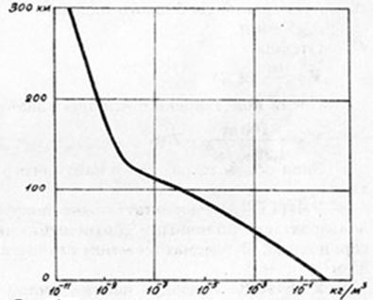
График зависимости плотности атмосферы от высоты над уровнем моря
Рис.1

Slide 15
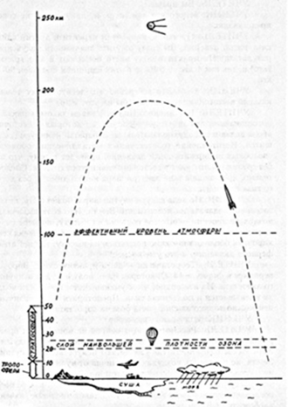
Пределы использования летательных аппаратов в околоземном пространстве
Рис.2

Slide 16


Какому давлению со стороны атмосферы будет подвергаться шар, предназначенный, например, для подъема груза массой m=100 кг. Надо найти поверхность шара. Найти ее можно через объем, записав условие равновесия шара в атмосфере.
Условие равновесия мы получим, приравняв подъемную силу весу груза.
Подъемная сила для нашего случая определяется формулой, а вес груза есть произведение его массы на ускорение свободного падения. Получаем
ρвgV=mg
Отсюда
После подстановки численных значений находим
Зная объем шара, легко найти его радиус, а затем и поверхность.
Результат можно получить быстрее, если воспользоваться табличными соотношениями между объемом и поверхностью. В рассматриваемом случае поверхность шара равна
88 м².
А воздух давит с силой 10⁵Н на каждый м². Значит, давление атмосферы на всю поверхность шара СОСТАВИТ 88*10⁵Н.

Slide 17

Вернемся к формуле, которая получена для вакуумного аэростата. Из нее видно, что с уменьшением плотности воздуха уменьшается и подъемная сила. Предотвратить убыль последней можно только за счет роста объема аэростата.
И до каких размеров?
Допустим, что нужно подняться на воздушном шаре на высоту 300 км, где уже летают искусственные спутники Земли, но плотность воздуха еще отлична от нуля и, как это видно из графика на рис.1, составляет 1010 кг/м3. Увеличим массу полезного груза и шара до 1000 кг. Подставив числовые значения в формулу, получим
Шар такого объема имеет диаметр 30 км! Сооружение такого гигантского шара вряд ли осуществимо и может быть оправдано при современных возможностях.
Таким образом, практическая реализация полета в космос на воздушных шарах пока может быть отнесена лишь в область фантазии.

Slide 18


Дирижабль можно наполнить гелием. Гелий не взрывоопасен, но вдвое тяжелее водорода.
Значит, и подъемная сила гелия в два раза меньше?
Подъемная сила, как это ни парадоксально, остается практически той же самой, что и у водорода.
Запишем выражение для подъемных сил гелия и водорода применительно к одному и тому же объему.
Для гелия: FHe = (ρв – ρHe) gV
Для водорода: FH=(ρв - ρH) gV
Составим отношение подъемных сил:
Подстановка сюда численных значений плотностей гелия, водорода и воздуха дает
Как видите, подъемная сила практически осталась прежней.

Slide 19
Чем заполнить воздушный шар?
Гелий имеет существенное преимущество перед водородом: при той же подъемной силе он безопасен в обращении. Широкое применение гелия сдерживается лишь одним фактором — его дороговизной.
Чем же тогда наполняют аэростаты в настоящее время? Водород опасен, гелий дорог...
Аэронавты применяют самый обыкновенный горячий воздух.
Как можно взлететь, наполнив шар воздухом?
С повышением температуры плотность воздуха падает, и возникает подъемная сила, отличная от нуля.

Slide 20
Оригинальный дирижабль
Очень интересным был проект, предложенный К.Э.Циолковским в работе «Аэростат металлический управляемый» (1892 г.). По замыслу изобретателя, это был дирижабль переменного объема, что позволяло сохранять постоянную подъемную силу при различных температурах окружающего воздуха и различных высотах полета. Возможность изменения объема металлической конструкции достигалась гофрированием его поверхности. Эта же мера одновременно увеличивала и прочность корпуса. Для подогрева газа, наполняющего дирижабль, предусматривались змеевики, по которым можно было пропускать отработанные газы моторов.
По непонятным причинам его проект до сих пор не получил признания.

Slide 21
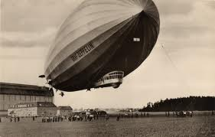
В 1933 и 1934 годах смелые советские воздухоплаватели поставили мировые рекорды высоты: первый — 19 км, второй — 22 км. Поскольку эти высоты находятся уже в области стратосферы , то и летательные аппараты, на которых совершались полеты, назывались не аэростатами, а «стратостатами». Представители старшего поколения помнят, что стратонавты в то время пользовались такой же славой, какой ныне — космонавты. К сожалению, полеты в неизведанное всегда чреваты опасностями. Так получилось и в тот раз: второй полет для экипажа закончился гибелью.

Slide 22
В северном полушарии в летний период на высотах до 18 км воздушные массы перемещаются в восточном направлении, а свыше 22 км — в западном. Слой атмосферы на высоте 18-22 км, называемый переходным, характеризуется слабыми, неустойчивыми по направлению и скорости ветрами.
Допустим, поставлена задача, чтобы аэростат совершал полет в западном направлении. На какую высоту его надо поднять?
Выше переходного слоя (22 км).
А что надо предпринять, чтобы аэростат вернулся в исходное положение?
Опустить его ниже переходного слоя.

Slide 23
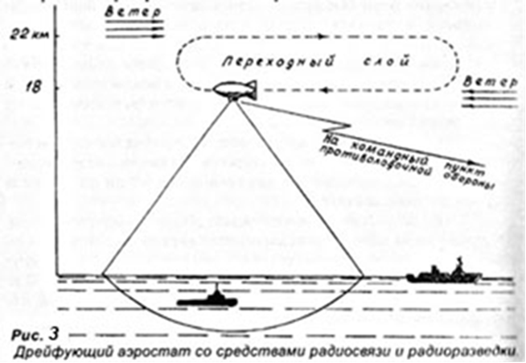

Slide 24
По радиокомандам дрейфующий аэростат, меняя высоту, совершает круговой полет в достаточно обширном районе, размеры которого могут регулироваться за счет высоты полета аэростата . Если же требуется нахождение аэростата в ограниченном районе, то его запускают в переходный слой.
Для ВМС США создан аэростат морской разведки. Запускаясь на высоту 21 км, он способен обеспечивать обзор поверхности радиусом 650 км и является, таким образом, элементом системы раннего предупреждения противолодочной обороны и связи. Как видите, воздухоплавание, хотя и не в таких масштабах, как авиация, но также находит применение в военной области
.

Slide 25
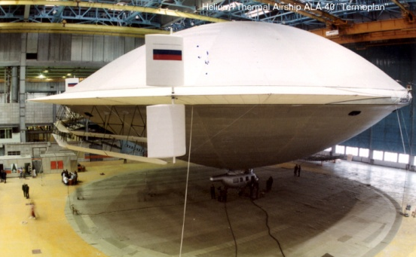
Подводя некоторые итоги, хочется отметить, что аэростаты стали не только транспортным средством, но и своеобразным символом нашего времени. Эти аппараты первыми осуществили извечную мечту человека подняться в воздушное пространство. Они стали служить человеку во многих областях его деятельности (наука, военное дело, спорт, развлечения и другие), то есть органично влились в его жизнь. И теперь усилиями энтузиастов этот символ бережно сохраняется и развивается.
За дирижаблями было
прошлое, - и за ними
же, скорее всего,
будущее.

Slide 26
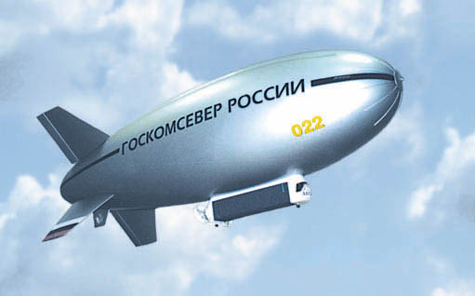
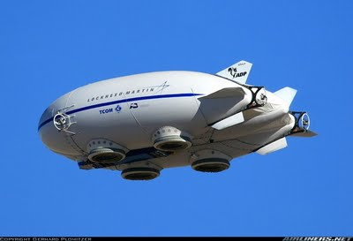
Приложение

Slide 27
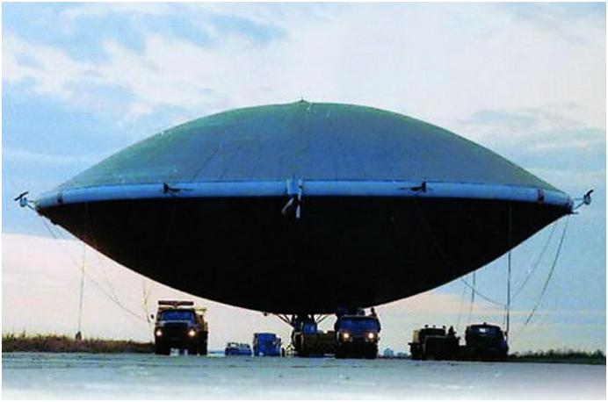
Ломоскайнер

Slide 28

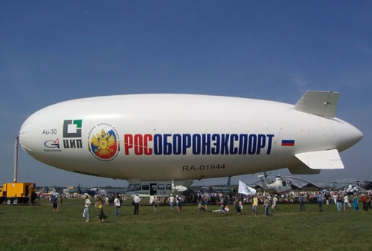

Slide 29
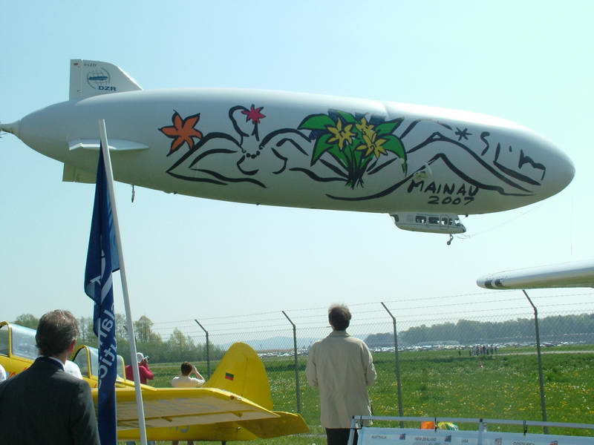

Slide 30
Библиография
1.Энциклопедия для детей. Т. 3. География. – 3-е изд., Э68 испр./Глав. ред. М.Д. Аксёнова. – М.: Аванта+, 2001. – 704 с.: ил.
2.Физика в 10 классе: Модели уроков : Кн. для учителя / Ю.А. Сауров. – М.: Просвещение, 2005. – 256 с.: ил.
3.Популярно о физике в технике, М.Н.Максимов, «Ахтиар», Севастополь, 1996;
4.Википедия – свободная энциклопедия, http://ru.wikipedia.org
5.Дирижабли – http://aeroships.ru/
6.Н. П. Полозов и М. А. Сорокин «Воздухоплавание». Москва, 1940

